Slide 1
第3讲 类与对象
  OOP简述
  类与对象的关系
  类的组成
  对象的创建与使用
  对象重构
  this关键字
  静态关键字static
  对象的进一步讨论
  包

Slide 2
1.面向对象编程与面向过程编程的比较
面向过程：强调处理问题的过程。
面向对象：利用对象间的消息传递来驱动程序的执行。
开始
对象0
对象3
对象1
顺序，阶段
对象2
对象4
结束
对象5
不足之处：代码难修和复用，无法真实描绘客观世界。
优点：真实表现客观世界，对象间的关系清晰，对象间的消息处理高效。

Slide 3
2. 类与对象的关系
类与对象是面向对象程序设计中核心的概念，下面举例说明：
例:时间对象与时间类
8:00:00
时间类：Time
成员变量：时、分、秒，
表示属性。
成员方法：设置时间、
输出时间等，所实现的功能
10:30:00
19:00:00
右边的各时点表示的是某一具体时间，而左边的时间类Time表示的则是对时间的一般描述。

Slide 4


汽车
由上可知，类与对象之间的关系如下：
类是对象的抽象(代表了同一批对象的共性与特征)；
对象是类的具体实例(不同对象之间还存在着差异)；
同一个类可以定义多个对象(一对多关系)。

Slide 5
类的组成
类的概念
类：是一种抽象的数据类型，是一类事物经过抽象，所共有属性的集合，它是Java程序的基本组成要素，类是用来定义对象的模板。
包括两方面内容：
成员变量：描述对象的属性、状态
成员方法：描述对象的行为、功能
例如：现实世界中的实体——学生
数据描述：姓名、学号 、性别、出生年月、专业、籍贯等；
行为描述：设置、修改相关属性值，输出学生信息等。

Slide 6
类的声明
[修饰符] class 类名 [extends 父类名] [implements 接口名]{ // 类体开始
成员变量的声明； // 描述属性
成员方法的声明； // 描述功能
} // 类体结束
说明：
class是声明类的关键字，不能省略；
类名要“见名知意”，多为英文单词的连写，如：Student、StudentTest等，一般不使用A、B、C等名字；
类名首字母要大写，后面各单词的首字母也要大写。

Slide 7
//声明时间类
class Time{
private int hour; //小时数: 0-23
private int minute; //分钟数: 0-59
private int second; //秒钟数: 0-59
public Time(){ //构造方法,又称构造器
hour=0;
minute=0;
second=0;
}
public void setTime(int hh, int mm, int ss){//设置时间的方法,又称设置器
hour=((hh>=0 && hh<=23)? hh: 0);
minute=((mm>=0 && hh<=59)? mm: 0);
second=((ss>=0 && ss<=59)? ss: 0);
}
public String toString(){ //输出时间
return (hour+":"+minute+":"+second);
}
}
程序代码:

Slide 8
成员变量
作用：表示类和对象的属性、状态，在整个类中有效；
类型：可以是基本类型(包括：byte、short、long、int、char、double、float、boolean型)和引用类类型(数组和对象)；
如果成员变量未初始化，则取默认值，引用类型的默认值为null，意为“空值”；其它的默认值前面已介绍过。
访问控制符：有四种
  public: 限制最小，可以被任何类访问；
  private:限制最多，只能被该类自身访问；

Slide 9
成员变量(续)
  protected: 可以被该类、该类的子类和同一包下的其它类访问；
  缺省的访问权限：可以被该类和同一个包的类访问。
具体例子以后再介绍。
如果允许对对象的成员变量直接进行操作，将会导致数据的错误、混乱或安全性问题。因此，通常将成员变量设置为private权限进行保护，再设置一些public权限的方法来设置、获取成员变量的值。

Slide 10
成员方法(又称函数)
实质：是实现某一功能的程序段，可以改变成员变量的属性和状态。某一类的方法可以直接调用本类的成员变量，至于其它类的成员变量的值能否被改变，则要视访问权限而定；
格式：
访问控制符 返回值类型 方法名([参数类型 参数,…]){
//方法体
}
例如：public void setTime(int hh, int mm, int ss) { hour=((hh>=0 && hh<=23)? hh: 0);
minute=((mm>=0 && hh<=59)? mm: 0);
second=((ss>=0 && ss<=59)? ss: 0);
}

Slide 11
3.4 成员方法(续)
说明：
  访问控制符前面已有介绍，这里不再重复；
  返回值类型与方法体中的return语句密切相关，无返回值时为void；
  方法名的命名规则与变量名命名规则相同，首字母小写，以后各单词的首字母大写；
  圆括号是方法的标志，一定不能省略，即便没有，也是如此；
  参数个数的多少要视具体情况而定，可以是一个，二个，多个或者0个。
方法的调用格式：对象名.方法名([实参表])；

Slide 12
程序代码(续):
class Time{
private int hour; //小时数: 0-23
private int minute; //分钟数: 0-59
private int second; //秒钟数: 0-59
public Time(){ //构造方法,又称构造器
hour=0;
minute=0;
second=0;
}
public void setTime(int hh, int mm, int ss){//设置时间的方法,又称设置器
hour=((hh>=0 && hh<=23)? hh: 0);
minute=((mm>=0 && hh<=59)? mm: 0);
second=((ss>=0 && ss<=59)? ss: 0);
}
public String toString(){ //输出时间
return (hour+":"+minute+":"+second);
}
}
//TimeTest类
public class TimeTest {
public static void main(String args[]){
Time t1=new Time();
System.out.println("时间: "+t1.toString());
t1.setTime(19,0,0);
System.out.println("时间: "+t1.toString());
}
}

Slide 13
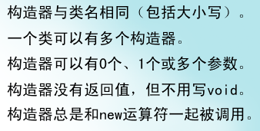
构造方法
构造方法(Constructor，又称构造函数、构造器),
它是类声明中的一个特殊方法，其作用是对创建的新对象进行初始化工作。
要求：

Slide 14
构造方法(续)
格式：
[修饰符] 类名([参数１][,参数２]…[,参数n]){
属性１＝参数１;
属性2＝参数2;
……
属性n＝参数n;
}
注意：若无参数，通常给属性赋常量

Slide 15
例如：Time类的构造器
public Time(){ //构造方法,又称构造器
hour=0;
minute=0;
second=0;
}
3.4.2 封装
概念：把数据和行为结合在一个块中，对于对象的使用者隐藏了数据的实现过程，对象的使用者只能通过特定的方法访问对象的成员变量。即相当于一个“黑箱”，只要知道对象的输出数据和输入数据，而不必关心数据的内部具体实现流程。

Slide 16

电视机采用“外壳”进行封装，使得元器件不会暴露在大众的视野之中，用户只能通过有关的按键或遥控器来控制电视机。
电视机的按键
Java通过将成员变量声明为private权限，再提供一个或多个public权限的方法来实现对该属性的操作，以实现以下目的：
隐藏一个类的实现细节；
使用者只能通过事先定制好的方法来访问数据，可以方便地加入控制逻辑，限制对属性的不合理操作；
便于修改，增强代码的可维护性。

Slide 17
访问器
是以get开头的方法，只是查看对象的状态，并没有改变对象的任何状态；
特点：
  方法声明部分有返回值类型；
  该方法不带参数；
  方法体内有返回语句。
设置器
是以set开头的方法，是修改对象某种状态的方法；
特点：
  方法返回类型为void，也即说不返回类型；
  该方法至少带有一个参数；
  方法体内肯定有赋值语句。

Slide 18
用UML(统一建模语言的简称)图表示类
Time
hour : int minute : int second : int
+ Time() + setTime(int hh, int mm, int ss): void + toString() : String
类名
成员变量
成员方法
+：public型
-：private型
#：protected型

Slide 19
实例：
class Student {
private String strName = ""; //学生姓名
private String strNumber = ""; //学号
private String strSex = ""; //性别
private String strBirthday = ""; //出生年月
private String strSpeciality = ""; //专业
private String strAddress = ""; //地址
public Student(String name, String number){
strName = name;
strNumber = number;
}
public String getStudentName() {
return strName;
}

Slide 20
public void setStudentSex(String sex){
strSex = sex;
}
public String getStudentSex(){
return strSex;
}
public String getStudentBirthday(){
return strBirthday;
}
public void setStudentBirthday(String birthday){
strBirthday = birthday;
}
public String getStudentSpeciality(){
return strSpeciality;
}
public void setStudentSpeciality(String speciality) {
strSpeciality = speciality;
}

Slide 21
public String getStudentAddress(){
return strAddress;
}
public void setStudentAddress(String address){
strAddress = address;
}
public String toString(){
String information = "学生姓名=" + strName + ", 学号=" + strNumber;
if( !strSex.equals("") )
information += ", 性别=" + strSex;
if( !strBirthday.equals(""))
information += ", 出生年月=" + strBirthday;
if( !strSpeciality.equals("") )
information += ", 专业=" + strSpeciality;
if( !strAddress.equals("") )
information += ", 籍贯=" + strAddress;
return information;
}
}

Slide 22

对象的创建与使用
对象有两个层次的概念：
  现实生活中对象指的是客观世界的实体；
  程序中对象就是一组变量和相关方法的集合，其中变量表明对象的状态，方法表明对象所具有的行为。
变量
方法
对象的三个主要特征：对象的行为、对象的状态、对象的标识符。

Slide 23
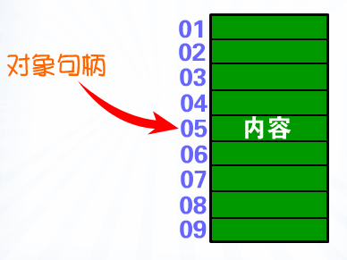

对象句柄
概念：操纵对象的标识符，它是指向一个对象的句柄。这是操纵对象类型变量的唯一方式。
注意：对象句柄是一个变量名，它分配在栈中。而对象是通过new关键字创建的，在堆中分配存储空间。由此可见，对象句柄不同于对象。两者之间的联系是把对象的首地址赋给对象句柄，从而实现对象句柄对对象的控制。

Slide 24
对象句柄(续)
例如：Time t1; // 只是声明了一个对象句柄，但它不指向任何对象。
而 Time t2=new Time( ) ; //创建了一个对象，并由对象句柄t2来操纵它。
对象的创建
格式：
类名 对象句柄 = new 类名( [参数表])；
或
类名 对象句柄；
对象句柄 = new 类名( [参数表])；

Slide 25
对象的创建(续)
栈内存
堆内存
main
程序开始执行时内存状态

Slide 26
对象的创建(续)
例如：
Time t1=new Time( ) ; //自动调用构造方法
栈内存
0
堆内存
0
t1
0
354752
main
内存状态

Slide 27
对象的使用
格式：
对象名. 成员变量
对象名.成员方法([ 参数表])
不过，要注意是否拥有这样的访问权限
//TimeTest类
public class TimeTest {
public static void main(String args[]){
Time t1=new Time();
System.out.println("时间: "+t1.toString());
t1.setTime(19,0,0);
System.out.println("时间: "+t1.toString());
}
}

Slide 28
练习
Write a program to input the length and width of a rectangle and calculate and print the perimeter and area of the rectangle

Slide 29
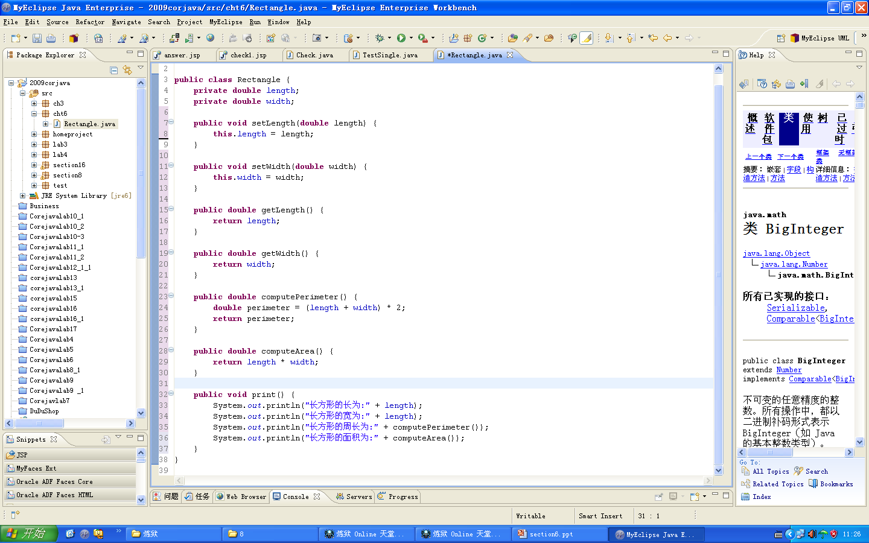

Slide 30
方法重载
含义：是指多个方法有相同的名字，但这些方法在参数上(包括参数类型、参数个数及参数次序方面)存在着差异。
//方法重载的例子
class OverLoad{
public void display(int a, int b){//两个参数,均为int型
System.out.println(a);
System.out.println(b);
}
public void display(int a, char c){//两个参数,一个为int型,另一个为char型
System.out.println(a);
System.out.println(c);
}

Slide 31
public void display(char c, int a){//两个参数,一个为char型,另一个为int型
System.out.println(c);
System.out.println(a);
}
public void display(int a, int b, char c){//三个参数,两个为int型,第三个为char型
System.out.println(a);
System.out.println(b);
System.out.println(c);
}
}
public class OverLoadTest {
public static void main(String args[]){
OverLoad ol=new OverLoad();
ol.display(2007,5);
ol.display(2007, 'x');
ol.display('x', 2007);
ol.display(2007,5,'x');
}
}
程序运行结果：
2007
5
2007
x
x
2007
2007
5
x

Slide 32
Java中把方法名和参数类型( 不包含返回值)称为型构，上例中的方法型构有4种，即：
display(int, int)、display(int, char)、display(char, int)、display(int, int, char)
调用时，Java编译器会根据方法的实参，自动找到与这种型构匹配的方法来执行。
构造方法重载
一个类可以拥有多个构造方法，从而可以根据需要以不同的方式来初始化对象。例如：学生类中可以有3个不同的构造方法：
Student( )、Student(String name)、
Student(String name, String number)
类似这样的构造方法重载在Java 的类库中是很常见的。

Slide 33
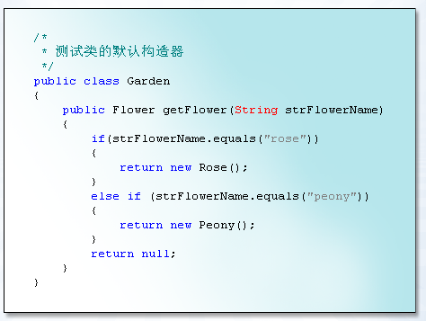
默认构造方法(即无参数的构造方法)
请注意以下两点：
在一个类中，如果没有构造方法，系统将会自动提供一个空的构造方法，以构造类的对象。例如：
系统会自动提供一个默认构造方法:
public Garden(){
}

Slide 34
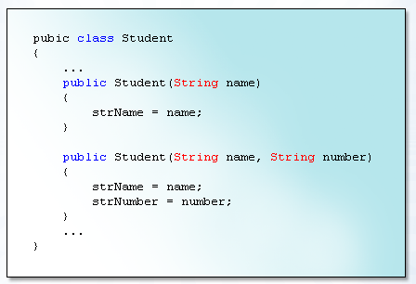
一个类中，如果已经有了构造器，系统就不再提供一个空的构造方法。例如：
系统不会提供默认构造方法:
public Student(){
}
假若需要，则应显式声明

Slide 35
this关键字
this关键字表示是“当前对象”，当出现在类的实例方法中，代表使用该方法的对象；出现在类的构造方法中，代表使用该构造方法创建的对象。
事实上，当成员变量出现在方法中，默认的格式是：this.成员变量。
class Hi{
int a;
void setA(int b){
a=b;
}
int getA( ){
return a;
}
}
class Hi{
int a;
void setA(int b){
this.a=b;
}
int getA( ){
return this.a;
}
}
等同于

Slide 36
在下列三种情况下，必须使用this关键字：
方法的形式参数与类的成员变量同名；
class Person{
String name;
int age;
public Person(String name, int age){
this.name=name;
this.age=age;
}
}
一个类中的构造器调用同一个类中的另一个构造器；
调用的方法：
this([参数列表]) //构造器的第一条语句

Slide 37
class Person{
String name;
int age;
public Person(String name){
this.name=name;
}
public Person(String name, int age){
this(name); //构造器的第一条语句
this.age=age;
}
}
假设有一个容器类和一个组件类，在容器类的某个方法中要创建组件类的实例对象，而组件类的构造方法要接收一个代表其所在容器的参数(这种模型在事件处理中很常见)。

Slide 38
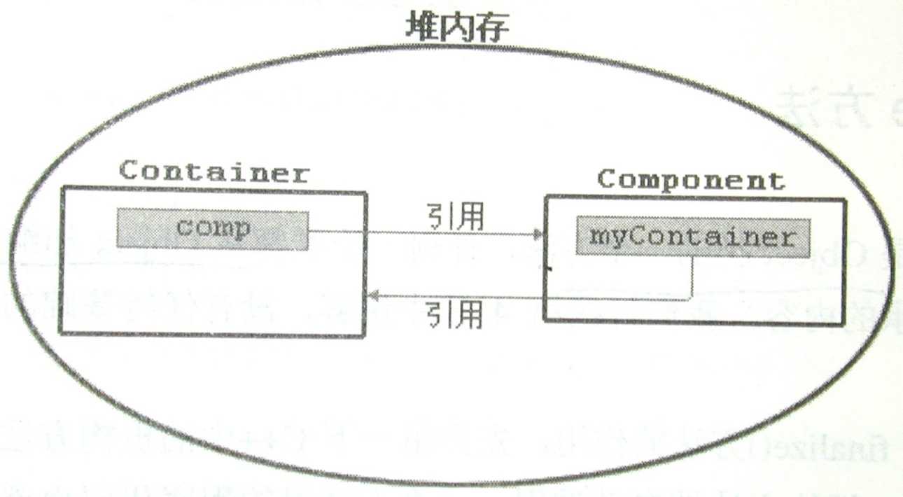
class Container{ //容器类
Component comp;
public void addComponent(){
comp=new Component(this) ; //将this作为对象引用传递
}
}
class Component{ //组件类
Container mycontainer;
public Componet(Container c){
mycontainer=c ;
}
}

Slide 39
3. 静态关键字static
前面，我们介绍了对象的成员变量和成员方法内容，它们都与对象密切相关：不同的对象各自为成员变量分配内存空间，只有第一个对象创建后才为各成员方法分配入口地址，以后创建的对象就共享这一入口地址。
class Person{
String name; //实例变量
int age; //实例变量
…
public void setAge(int age){ //实例方法
this.age=age;
}
public int getAge(){ //实例方法
return age;
}
}
int count; //统计人数
不属于某一对象私有

Slide 40
静态成员
在成员变量、成员方法的前面加上static关键字，表明该变量、该方法是属于类的，故称为类变量或类方法。
若无static修饰，则是实例变量或实例 方法。
static 成员变量； //静态变量
static 成员方法； //静态方法
说明：
静态成员属于类所有，不属于某一具体对象私有；
静态成员随类加载时被静态地分配内存空间、方法的入口地址，通常通过 类名.静态成员 方式访问。

Slide 41
3.2 静态变量(类变量)
创建一个类的多个对象时，每个对象不会为静态变量各自分配空间，而是多个对象共享一个静态变量所占有的内存空间，因此，类的任何一个具体对象的访问静态变量取得都是相同的值；任何一个对象去修改静态变量时，都是对同一内存单元进行操作。
class Person{
String name;
int age;
static int count; //静态变量
public Person(String name, int age){
this.name=name;
this.age=age;
count++;
}
…
}
对象2
非类变量
静态变量
对象1
非类变量
对象3
非类变量
对象4
非类变量

Slide 42
StudentTest2.java
class Student {
…
private static int nextNumber=1; //静态变量
…
public void setStudentNumber(){
number=nextNumber;
nextNumber++;
}
…
}
类变量的访问方式:
类内:直接访问
类外:类名.静态变量 (前提条件:public权限)
类变量所占的内存空间是在程序退出时才释放;
加上final关键字后的静态变量就成了静态常量，如System.out。

Slide 43
静态方法(即类方法)
调用格式：
  1． 类名.类方法名([实参列表])； //推荐使用
  2． 对象名.类方法名([实参列表]) ；
  静态方法主要是操作类变量，在使用时要注意以下几点：
  而静态方法只能访问该类的类成员变量和类方法，不能直接访问实例的成员变量和方法；
  同一个类的实例方法和静态方法，可以访问该类的静态变量和静态方法。

Slide 44
不正确的引用
class StaticError {
String mystring=“hello”;
public static void main(String args[]) {
System.out.println(mystring);
}
}
编译时错误信息：
无法从静态上下文中引用非静态 变量 mystring
System.out.println(mystring);
^
问题：出错的原因是什么？

Slide 45
两种解决的办法
//1.将变量改成静态变量
class NoStaticError {
static String mystring=“hello”;
public static void main(String args[]) {
System.out.println(mystring);
}
}
//2.先创建一个类的实例对象
class NoStaticError {
String mystring=“hello”;
public static void main(String args[]) {
NoStaticError noError = new NoStaticError();
System.out.println(noError.mystring);
}
}

Slide 46
main() 方法
是一个静态方法，一个类最多只能有一个main();
main()的执行是在类加载之后进行，此时不存在任何对象。只有在执行main()之后，才创建所需要的对象；
每一个类都可以有一个main()，这是对类进行单元测试的一个很方便的技巧。
在Java中，有些类的对象不是用new关键字生成，而是通过调用一些类的静态方法来生成，这称为工厂方法。例如：
Calendar calendar=Calendar.getInstance();

Slide 47
static块的使用
static块会在类被加载的时候执行且仅会被执行一次，一般用来初始化静态变量和调用静态方法。
class Person{
String name;
public Person(String name){
this.name=name;
}
//静态块
static{
System.out.println("static语句块执行");
}
}
public class test {
public static void main(String[] args) {
Person p1=new Person("张三" );
Person p2=new Person("李四" );
Person p3=new Person("王五" );
}
}
不管构建多少次Person类的对象实例，static{}都会被执行且只执行一次。
所以会输出一次“static语句块被执行”

Slide 48
static块的使用
如果当一个类中有多个static{}的时候，按照static{}的定义顺序，从前往后执行，而且先执行完static{}语句块的内容，才会执行调用语句。
public class test {
static{
System.out.println(1);
}
static {
System.out.println(2);
}
public static void main(String args[]){
System.out.println(5);
}
static {
System.out.println(3);
}
static {
System.out.println(4);
}
}
程序的运行结果为：
输出1，2，3，4，5

Slide 49
静态引入（JDK１.５以后）
JDK1.5 以后新增加一种静态导入语法，用来导入指定类的某个静态属性值或全部静态属性值。 静态导入语句使用 import static 语句，分别用于导入指定类的单个静态属性和全部静态属性。
import static java.lang.System.*;
import static java.lang.Math.*;
public class StaticImport{
public static void main(String[] args){
// out 是 java.lang.System 类的静态属性，代表标准输出
// PI 是 java.lang.Math 类的静态属性，表示 π 常量
out.println(PI);
}
}

Slide 50
对象的进一步讨论
对象赋值
Date now; //定义对象句柄
now.getTime(); //错误，未指向对象
now=new Date(); //正确，创建一介记录系统当前时间的对象，并由 now对象句柄来操纵
Date then=new Date(); //创建另一个对象，它们时间值不同
now=then; //now和then同时指向第二个创建的对象，而第一 个对象没有了对象句柄，成为垃圾。
日期对象1
成为垃圾，将由垃圾收集器回收
now
then
日期对象2
堆内存
栈内存

Slide 51
匿名对象
不定义对象句柄，直接用创建的对象调用方法，例如：new Date( ).getTime( )。
匿名对象执行完方法成为垃圾。
适用场合：
对一个对象，只需要调用一次方法；
将匿名对象作为实参传递给一个方法调用。

Slide 52
包(package)
问题的提出
Java作为一种面向对象的编程语言提供了十分丰富的类库，用户也可以根据实际情况编写自己的类，如何存放、管理这些类就是我们面临的一个问题。
Java是采用“包”的方式来管理接口和类的，它将功能相同的接口和类放在一个包中，即使两个接口或类的名字相同，如果它们位于不同的包中，则它们也是两个不同的接口或类，这样就能达到分门别类管理，相互区分的目的。例如：
java.util.Date与java.sql.Date，尽管类名相同,但它们仍是两个互不相关的类。

Slide 53
包的必要性：
用于区分不同的类；
例如：java.util.Date t1=new java.util.Date();
与 java.sql.Date t2=new java.sql.Date();
就是创建了两个不同类的对象，因为类名相同，如果不借助包就无法相互区分;
将功能相同的类归于同一包中方便管理和使用；
例如：java.lang包中就集中了与Java语言运行密切相关的类， java.awt包中的类则是与图形有关。
部署、发布软件的需要：一个应用程序可能由多个模块构成，包含多个类，可将它们归到一个包中一起发布；
实现更多层面的访问控制，不同访问权限在包中的表现有差异。

Slide 54
包的定义
概念：包是相关的类和接口构成的库，是一个容器；
允许用户可以构建包的层次结构；
相邻层次的包名之间可以使用点号（.）进行分隔，格式为：
package pack1.pack2.pack3，从大到小排列
例如：java.lang包
用户必须记住非常重要的另一点：必须在Java 开发系统的文件系统中维护包的层次结构：
例如：上例的包层次结构应该存在于：
  Unix或Linux中：pack1/pack2/pack3
  Windows中：ack1\pack2\pack3

Slide 55
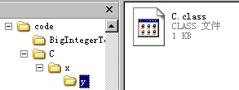
包在文件系统中的表示
包通常存储在文件系统的目录中，并直接与物理文件夹结构有关。以类C为例，它通过下列语句指定给了包x.y：
    package x.y;
    public class C { }
经过编译的类C 存放在文件系统目录下的物理文件夹结构X/Y中，如：\C\x\y\C.class
(其中：C是存放C.java源文件的文件夹)

Slide 56
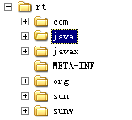
该结构也可以绑定到称为JAR 的文件上，用压缩软件打开rt.jar，看看我们平常用的类是如何存放的。

Slide 57
创建包
格式：package 包名；//应位于第一条语句
如：package mypackage;
import xxx.yyy.zzz;
class MyClass {
……
}
在Eclipse等工具软件中，会在源程序所在目录中自动创建对应层次的目录结构，但以命令行方式使用javac命令编译源文件时，不会自动建立目录结构。此时，应加入-d 指定目录 选项，例如：
  javac –d . mypackage.java //在当前目录下建立包结构。
注：如果不指定包，翻译后的类将放在无名包中。

Slide 58
import语句
若要频繁引用其它包中的类，如果需要在每次使用类时都输入它的全名(即包名.类名)，这将是一件很麻烦的事情。为此，Java提供了import关键字来解决这一问题，只要在前面做一次的类引入声明一下即可。
格式：
import 包名.类名； //包名也可以由多个子包组成
或 import 包名.*； //引入该包下的所有类，会影 响编译时间
说明：java.lang 包在虚拟机运行时自动加载，不必显式引入，因此，又称为默认包。

Slide 59
包的存档
前面已经介绍过，类存放在包中，包要对应着目录结构。事实上，存储和管理这种目录结构是很难的，Java通常用一个jar的文档来保存这种目录结构。当类加载器加载这些类时，就从jar文档中提取目录结构。
优点：缩短了类的加载时间，占用更少的内存。
命令：jar
classpath的作用
用来设置类层次结构的“根”(即最高层次)，可以是目录或jar文件。

Slide 60
本讲小结
面向对象编程与面向过程编程的比较；
类与对象的关系；
类：概念，声明，成员变量(作用、类型、默认值、访问控制符)，成员方法(实质、格式、调用，构造方法，封装，设置器，访问器)，类的UML表示图；
对象：概念，对象句柄，对象的创建，对象的使用；
多个源文件的编译。

Slide 61
本讲小结
对象重构：方法重载，构造器重载，默认构造器；
this关键字：含义，使用的三种情况；
静态变量与静态方法：静态成员的声明，静态变量与实例变量的比较，静态方法与实例方法的比较，静态方法使用时注意事项，main()方法；
匿名对象和对象赋值；
包：引进的目的、包的定义、在文件系统中的表示、创建包、import语句、jar文档、classpath的作用；

